Slide 1
ПРОЕКТ СПОРТИВНОГО КОМПЛЕКСА
МАОУ ЛИЦЕЙ №1 Г. ЮЖНО-САХАЛИНСКА
Исполнители:
Титяков Борис 5б класс
Шейкин Роман 5б класс
Ким Александр 5б класс
Кон Роман 5б класс
Руководитель:
М.Ю.Мошкова

Slide 2
Целью нашей работы является создание проекта спортивного комплекса МАОУ Лицей №1 на основе математических расчетов.
Задачи:
1. Разработать проект спортивного комплекса на основе существующей планировки школьного стадиона и прилегающей неиспользуемой территории Министерства обороны РФ
2. Выполнить необходимые расчеты для определения конечной стоимости проекта, используя выбранное спортивное оборудование и современное высокотехнологичное покрытие для спортивных площадок.
Методы исследования:
1. Изучение схемы земельного участка, рельефа местности.
2. Обработка статистических данных.
3. Работа с различными источниками информации.
4. Расчеты.
Ожидаемые результаты:
1. В результате мы планируем создать макет спортивного комплекса с математическим расчетом её стоимости.
2. Обратившись за помощью к учителю и родителям, спроектировать спортивные объекты.
3. Предоставить расчеты и проект администрации города и области для воплощения в жизнь.

Slide 3
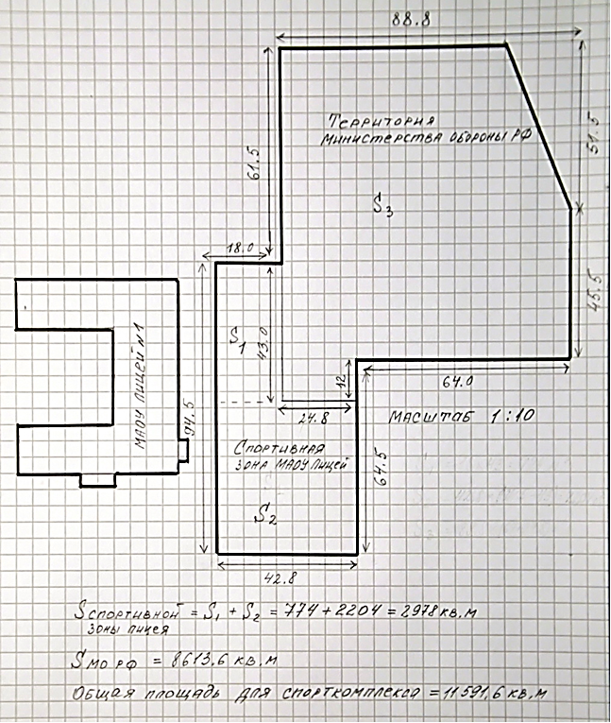
Мы измерили участок школы, выделенный под спортивную зону и определили ее площадь. Она составила 2978 кв. м. Проведя анализ плана земельного участка, выделенного под школьный стадион и сравнив его размеры со стандартными размерами спортивных площадок, мы сделали вывод, что на этом участке невозможно разместить необходимые спортивные объекты для выполнения учебной программы по физической культуры и внеурочной деятельности. Также для того, чтобы выполнять в полном объеме образовательную программу по предмету необходим еще один спортивный зал, т.к. в настоящее время 1 урок в неделю в каждом классе проходит в приспособленном подвальном помещении, что противоречит санитарным правилам и нормам.
Прилегающая неиспользуемая территория, принадлежащая Министерству обороны РФ, к школьной спортивной зоне также были нами измерены и определена ее площадь. Она составила 8613.6 кв. м.
Далее мы сделали макет общей площади для проектирования спортивного комплекса 1: 10.

Slide 4
Общая площадь с прилегающей территорией составила
11591 кв. м, что позволит разместить на ней:
- универсальную спортивную площадку (1000 кв.м);
- волейбольную площадку 24х15 (360 кв.м);
- баскетбольную площадку 35х18 (630 кв. м);
- трибуны для зрителей;
- площадку для общефизической подготовки (воркаут) (225 кв.м);
- комплекс уличных тренажеров (400 кв.м);
- многофункциональный спортивный зал (1000 кв.м);
- легкоатлетическую дорожку (900 кв.м);
- прыжковую яму с дорожкой для разбега;

Slide 5
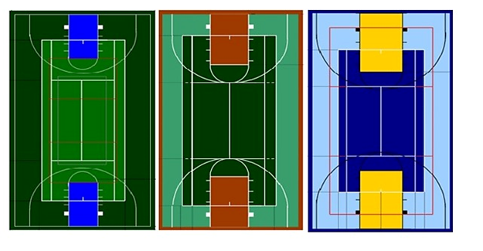
Универсальные игровые площадки - комбинированные игровые поля (мультиспортивные) с разметкой и оборудованием для нескольких видов спорта.
Было выбрано бесшовное водопроницаемое покрытие «Sportler» специально разработано для игровых площадок, предназначенных для массовых занятий спортом. Используемые покрытия и оборудования устойчивы к различным погодным условиям и нагрузкам. Благодаря широкому диапазону используемых материалов и цветовых решений, создаются оптимальные условия для проведения игр и соревнований различного уровня.

Slide 6
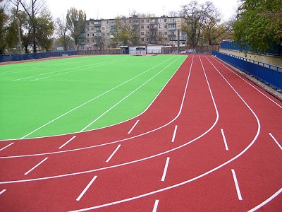
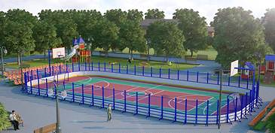
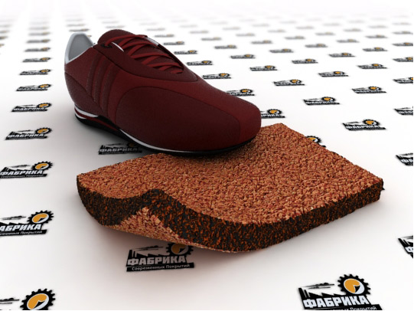
Данное покрытие изготавливается производственно строительной компанией «Фабрика Современных Покрытий», которая организованна в 2009 году в городе Благовещенске. Сейчас эта компания переехала в г. Хабаровск.

Slide 7
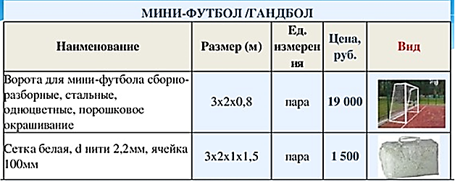
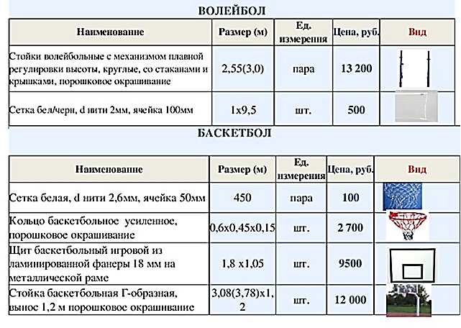

Slide 8
Выбран комплекс тренажеров, предлагаемый
ЗАО “Завод игрового спортивного оборудования”, ROMANA

Slide 9
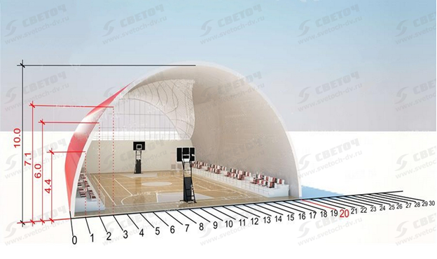
Многофункциональный зал для общеобразовательных учреждений.
Выполняет компания ООО «СВЕТОЧ» г. Владивосток.

Slide 10
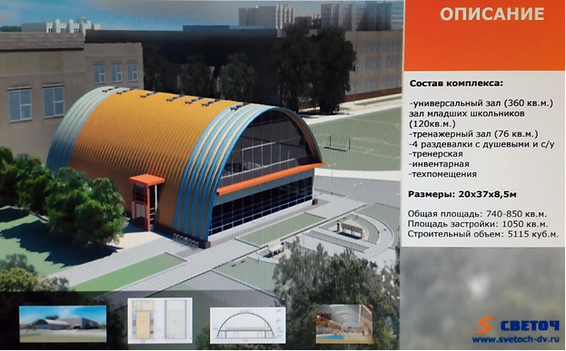

Slide 11
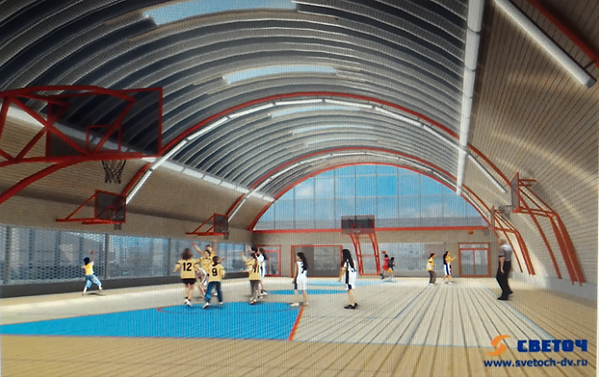

Slide 12
Физкультурно-спортивный комплекс ФОК
(многофункциональный спортивный зал).
Здание спортивного сооружения возводится на основе быстровозводимой двухслойной арочной металлоконструкции с подключением тепла, электроэнергии и принудительной вентиляции. Это обеспечивает с одной стороны всесезонную комфортную эксплуатацию здания, с другой значительную экономию средств на строительство.
Преимущество:
- мало затратное строительство;
- сооружение возводится в кратчайшие сроки;
- сооружение безопасно при эксплуатации (выдерживает снеговые и ветровые нагрузки, включая 6-ю снеговую и соответствующую ветровую зоны включительно):
сооружение мало затратно при дальнейшей эксплуатации.

Slide 13
Проект размещения объектов спортивного комплекса МАОУ Лицей №1.
Мы сделали макеты плоскостных спортивных сооружений, площадки для уличных тренажеров, многофункционального спортивного зала, беговой дорожки в масштабе 1: 10. Далее с учетом требований по технике безопасности, строительными, санитарными нормами и правилами расположили эти спортивные объекты на предполагаемой общей площади спортивного комплекса. Все объекты и сооружения привязали к предполагаемой спортивной зоне.

Slide 14
№ | Объекты и оборудование | Стоимость (руб.)
1 | Мини-футбол (оборудование) | 22 000
2 | Волейбол (оборудование) | 13 700
3 | Баскетбол (оборудование) | 45 900
4 | Уличные тренажеры с навесом | 468 236
5 | Трибуны для зрителей | 3 х 20 000
6 | Многофункциональный спортивный зал 740 кв.м (строительство и материалы) | 7 400 000
7 | Универсальная спортивная площадка (покрытие и укладка) 1000 кв.м. | 4 532 346
8 | Спортивная площадка для баскетбола (покрытие и укладка) | 2 855 160
9 | Спортивная площадка для волейбола (покрытие и укладка) | 1 631 520
8 | Легкоатлетическая дорожка 300м х 3 м | 2 001 303
 | Итого | 19 030 165

Slide 15
Результаты исследования.
В результате проведенного исследования:
- вычислили общую площадь для спортивного комплекса, которая составила 11 591.6 кв. м.;
- сделан подбор спортивного оборудования, плоскостных спортивных площадок, многофункционального спортивного зала, современного высокотехнологичного покрытия;
- разработан проект спортивного комплекса с привязкой к существующей площади;
- выполнены необходимые расчеты стоимости оборудования, материалов и строительства, что составляет примерно 19 030 165 рублей.

Slide 16
Выводы.
На основе проведенного исследования можно сделать следующие выводы.
1. Спортивный комплекс может быть построен на территории школьного стадиона и прилегающей к ней неиспользуемой территории Министерства обороны РФ. Данная площадь позволяет разместить весь спортивный комплекс.
2. Экономические расчеты, выполненные нами (приблизительно) показывают значительную сумму затрат необходимую для проведения строительных работ и приобретения оборудования. Но в свете осуществления приоритетных программ, если будут привлечены государственные средства, средства инвесторов и спонсоров, спортивный комплекс может быть построен и реально.

Slide 17
После строительства спортивного комплекса ожидаются следующие социальные и экономические выгоды:
1. В учебном процессе:
- возможность занятий на новых современных спортивных площадках вызовет дополнительный интерес у детей к урокам физической культуры;
- наличие разно-профильных площадок позволит значительно расширить и разнообразить формы занятий физкультурой.
2. Внеурочная и внеклассная деятельность:
- организация факультативных занятий и школьных секций по различным видам спорта;
- проведение соревнований, спортивных праздников и фестивалей поддержит интерес детей к занятиям физической культурой и в свободное от учебы время, отвлекая от негативных увлечений.

Slide 18
Список литературы.
http://www.fspdv.ru
https://view.officeapps.live.com
https://romana.ru
http://www.rskprof.ru
http://svetoch-dv.ru
ОТКРЫТЫЕ ПЛОСКОСТНЫЕ ФИЗКУЛЬТУРНО-СПОРТИВНЫЕ СООРУЖЕНИЯ СП 31-115-2006 https://znaytovar.ru/gost/2/SP_311152006_Otkrytye_ploskost.html

